Slide 1


মাল্টিমিডিয়া ক্লাসে সকলকে স্বাগতম
IDEAL RESIDENTIAL MODEL SCHOOL
Notes:
IDEAL RESIDENTIAL MODEL SCHOOL

Slide 2

পরিচিতি
মোঃ শাহজাহান সিরাজ
সহকারী শিক্ষক
আইডিয়াল রেসিডেন্সিয়াল মডেল স্কুল
মোবাইল নং ০১৮৮২০০২৫৫৭
siraj4265@gmail.com
বিষয়: বাংলাদেশ ও বিশ্বপরিচয়
শ্রেণিঃ অষ্টম
অধ্যায়ঃ চতুর্থ পাঠ – ১
সময়ঃ ৫০ মিনিট।
IDEAL RESIDENTIAL MODEL SCHOOL

Slide 3
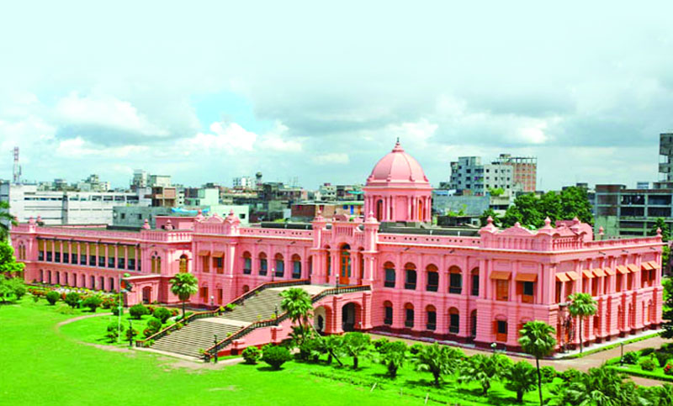
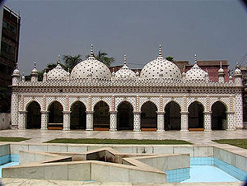
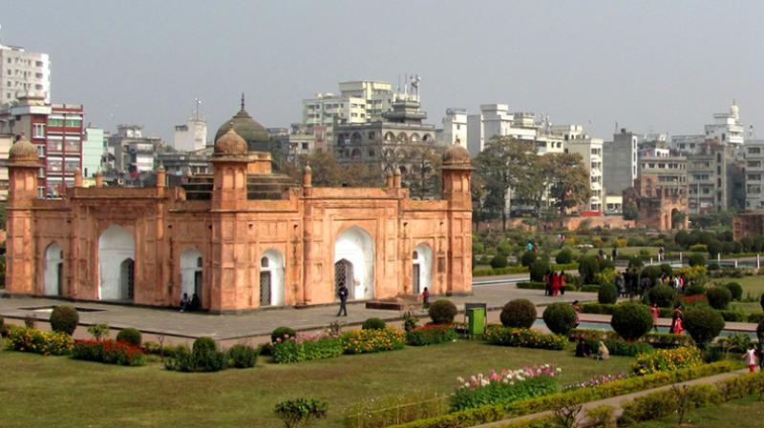
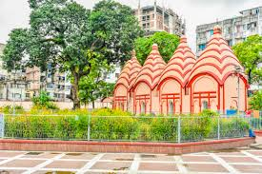
ছবিতে আমরা কি দেখতে পাচ্ছি?
আহসান মঞ্জিল
তারা মসজিদ
লাল বাগ কেল্লা
ঢাকেশ্বরী মন্দির
ঢাকার প্রত্ননিদর্শন
এইগুলো কি ধরনের নিদর্শন? এগুলো কোন স্থানের ?
IDEAL RESIDENTIAL MODEL SCHOOL

Slide 4
আজকের আলোচ্য বিষয়
ঔপনিবেশিক যুগের প্রত্ননিদর্শন
পাঠ-১. ঢাকা শহরের প্রত্ননিদর্শন
IDEAL RESIDENTIAL MODEL SCHOOL

Slide 5
এ পাঠ শেষে শিক্ষার্থীরা---
শিখন ফল
ঢাকা শহরে ঔপনিবেশিক যুগে নির্মিত ধর্মীয় স্থাপত্যগুলোর বিবরণ দিতে পারবে।
ঢাকা শহরের কোন কোন অংশে ধর্মীয় ইমারত নির্মিত হয়েছে তা বর্ননা করতে পারবে।
ঔপনিবেশিক যুগে ঢাকায় নির্মিত উল্লেখযোগ্য লৌকিক ইমারত সমূহের বর্ণনা দিতে পারবে।
IDEAL RESIDENTIAL MODEL SCHOOL

Slide 6
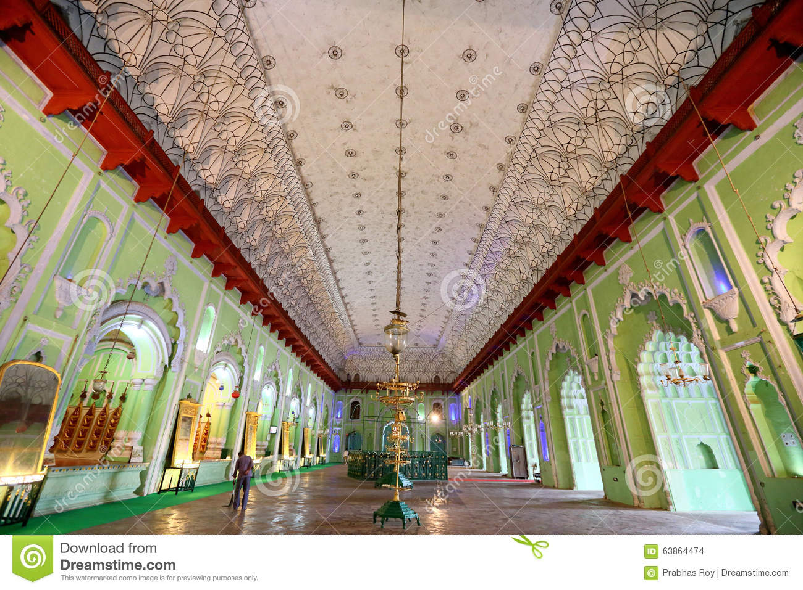
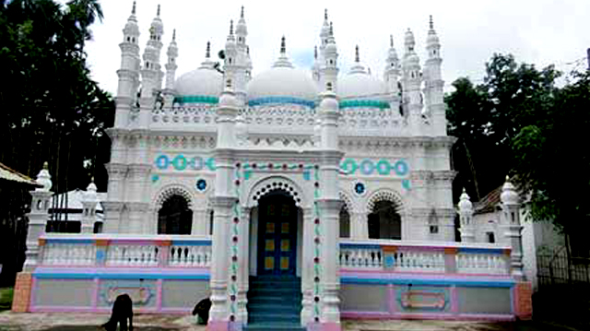
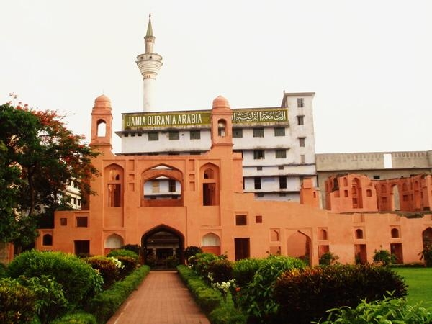
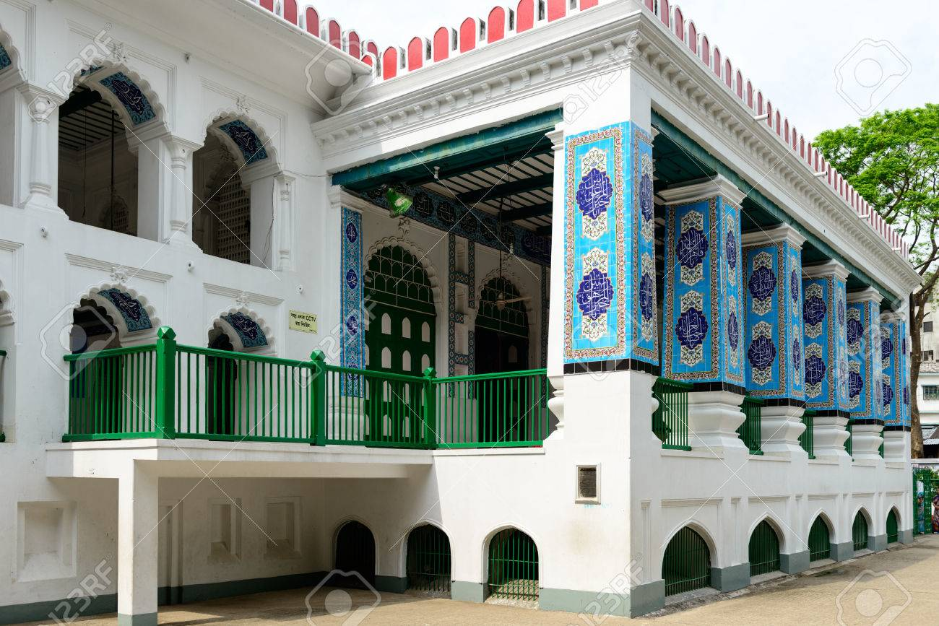
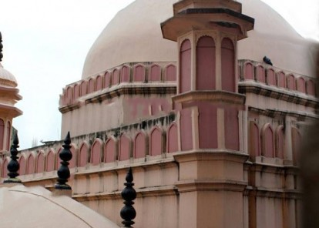
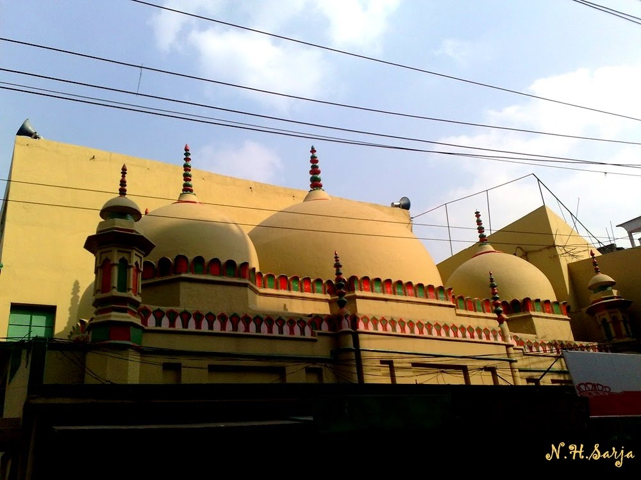
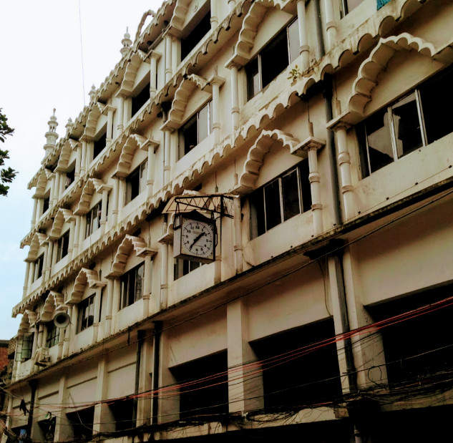
ঢাকার প্রাচীন ধর্মীয় স্থাপত্যকর্ম সমূহ (মসজিদ)
লালবাগ মসজিদ
এটি কোন মসজিদ?
লক্ষীবাজার মসজিদ
এটি কোন মসজিদ?
সূত্রাপুরের কলুটোলা মসজিদ
এটি কোন মসজিদ?
হোসেনি দালান
বেচারাম দেউড়ি মসজিদ
এটি কোন মসজিদ?
শিয়াদের ইমামবাড়া
এই ভবনটির নাম কি?
এটি কোন মসজিদ?
সূত্রাপুরের সিতারা বেগম মসজিদ
ঢাকার মসজিদগুলো তৈরিতে কোন স্থাপত্যরীতি অনুসরন করা হয়েছে?
এটি কোন স্থান?
ঢাকার মসজিদগুলো মোগল স্থাপত্যরীতিতে তৈরি হয়েছে। পাশাপাশি এগুলোতে ইউরোপীয় রীতিও যোগ হয়েছে।
IDEAL RESIDENTIAL MODEL SCHOOL

Slide 7
একক কাজ
সময় – ৫ মিঃ
ঢাকার উল্লেখযোগ্য পাঁচটি প্রাচীন মসজিদের নাম লিখ।
IDEAL RESIDENTIAL MODEL SCHOOL

Slide 8
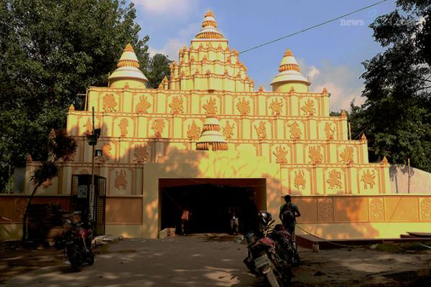
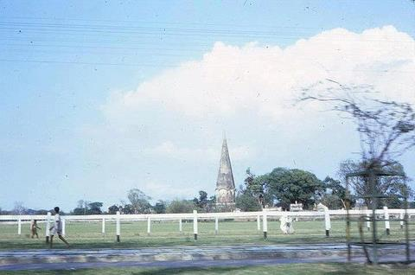
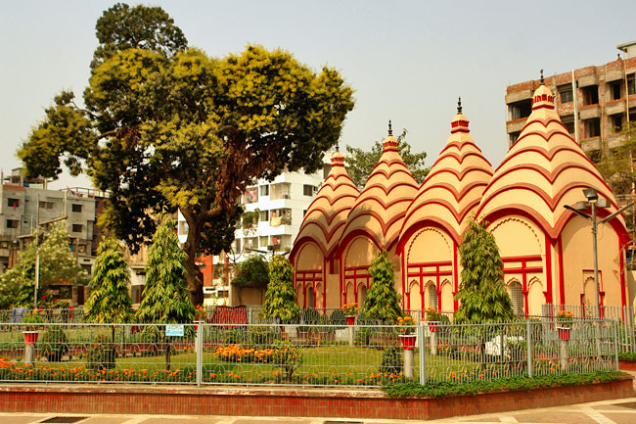
ঢাকার প্রাচীন ধর্মীয় স্থাপত্যকর্ম সমূহ (মন্দির)
এটি কোন মন্দির?
বর্তমান রমনা কালী মন্দির
ঔপনিবেশিক যুগের রমনা কালী মন্দির
ঢাকেশ্বরী মন্দির
এটি কোন মন্দির?
IDEAL RESIDENTIAL MODEL SCHOOL

Slide 9
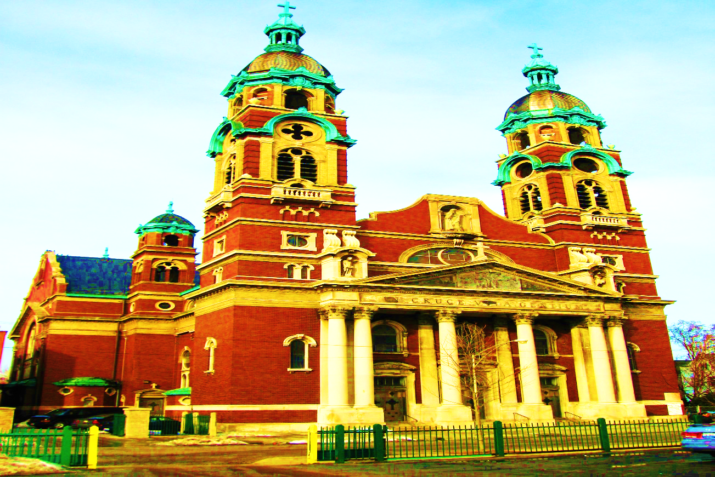
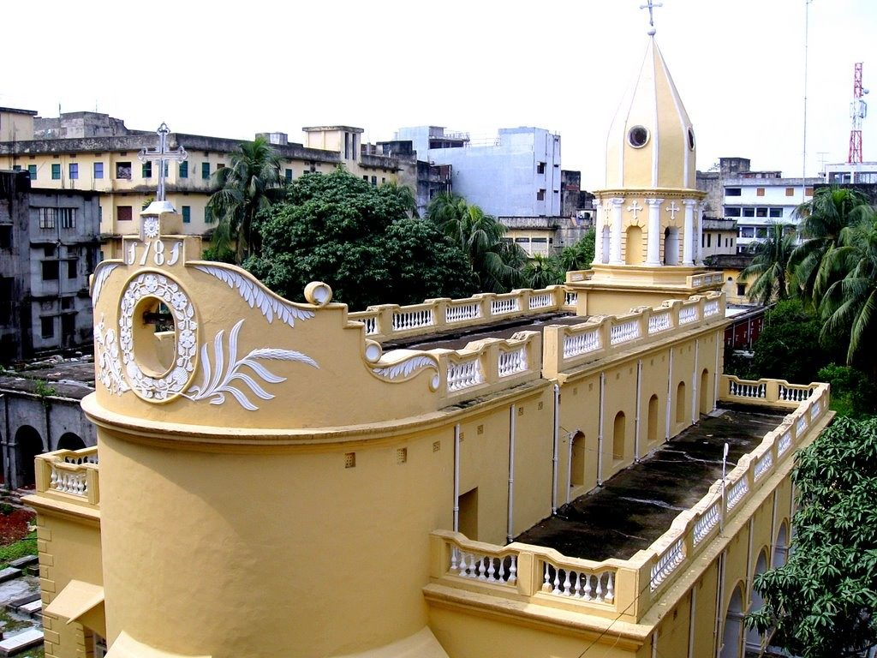
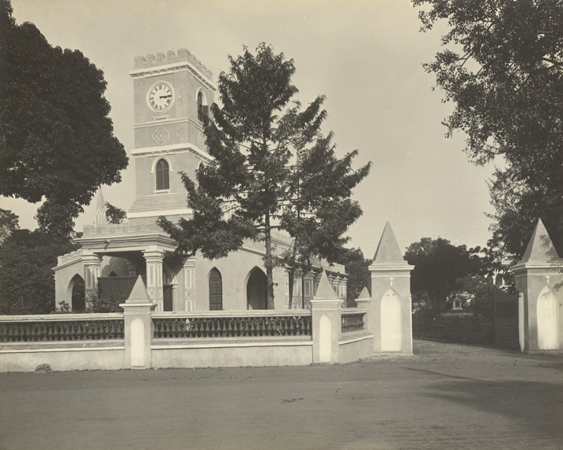
ঢাকার প্রাচীন ধর্মীয় স্থাপত্যকর্ম সমূহ (গির্জা)
এটি কোন গির্জা?
সেন্ট টমাস এংলিকান গির্জা
হলিক্রস গির্জা
উনিশ শতকে ঢাকায় নির্মিত হয় এংলিকান ও হলিক্রস গির্জা
১৭৮১ সালে আরমানিটোলায় নির্মিত আর্মেনিয়ান গির্জা
IDEAL RESIDENTIAL MODEL SCHOOL

Slide 10
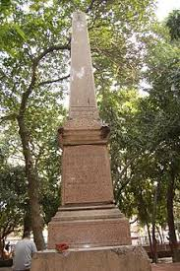
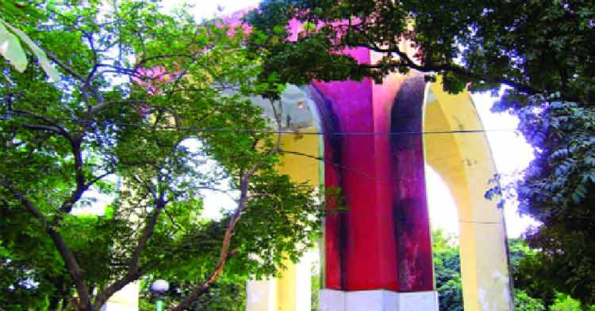
ঢাকার প্রাচীন স্থাপত্যকর্ম সমূহ
১৮৫৭ সালে ব্রিটিশ সেনাবাহিনীর এদেশীয় সৈন্যরা ইংরেজদের বিরুদ্ধে বিদ্রোহ করে স্বাধীনতা যুদ্ধ শুরু করে। ইংরেজরা একে বলে সিপাহি বিদ্রোহ।
সিপাহি বিদ্রোহ কি? এটি কখন সংঘটিত হয়?
উনিশ শতকের মাঝামাঝি ঢাকার নওয়াব আবদুল গণি এ পার্ক তৈরী করে ব্রিটেনের রানী ভিক্টোরিয়ার নামে এর নাম দেন ভিক্টোরিয়া পার্ক। এর পুর্ব নাম ছিল আন্টাঘর ময়দান। এই নামের সাথে জড়িয়ে আছে ১৮৫৭ সালের প্রথম ভারতীয় স্বাধীনতা যুদ্ধের ইতিহাস।
ঐতিহাসিক আন্টাঘর ময়দান
বাহাদুর শাহ পার্ক
আন্টাঘর ময়দানের বর্তমান নাম কি?
এটি কি বলে তোমাদের মনে হচ্ছে?
IDEAL RESIDENTIAL MODEL SCHOOL

Slide 11
সময় – ৫ মিঃ
জোড়ায় কাজ
১। সংক্ষেপে সিপাহি বিদ্রোহের ফলাফল লিখ।
IDEAL RESIDENTIAL MODEL SCHOOL

Slide 12
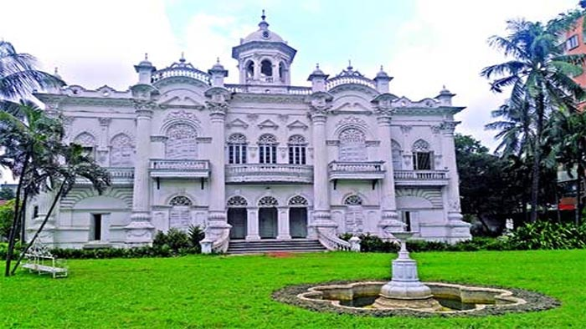
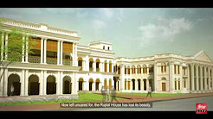
ঢাকার প্রাচীন স্থাপত্যকর্ম সমূহ
এই স্থাপনাটির নাম কি?
ঢাকার নওয়াবগণ।
আহসান মঞ্জিল
রুপলাল হাউস
এই ভবনটি কে তৈরী করেন?
এই ভবনটির নাম কি?
এই ভবনটির নাম কি?
রোজ গার্ডেন
IDEAL RESIDENTIAL MODEL SCHOOL

Slide 13
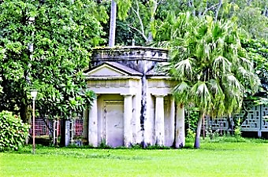
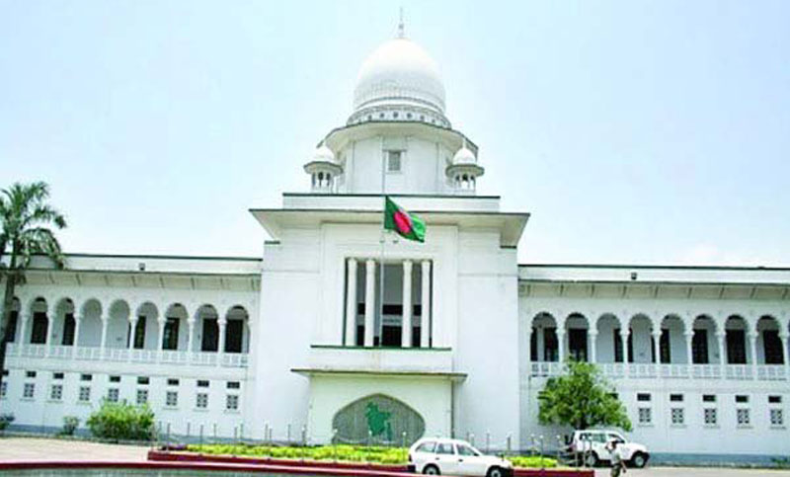
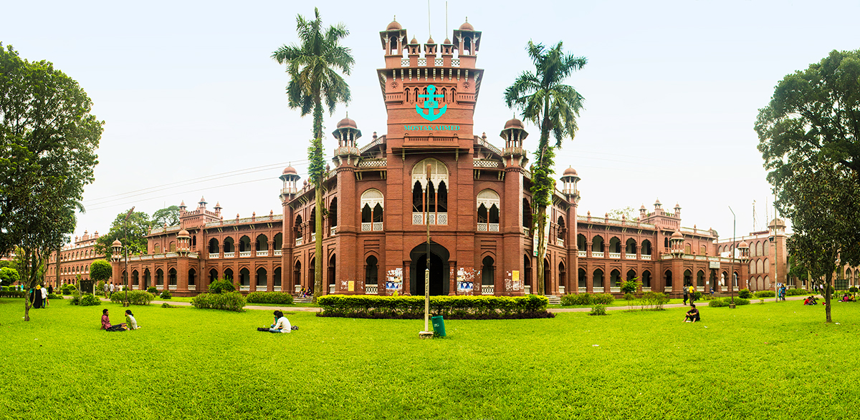
ঢাকার প্রাচীন স্থাপত্যকর্ম সমূহ
এই ভবনটির নাম কি?
এইটি বাংলাদেশের একটি সুপরিচিত ভবন। এর নাম কি?
ঢাকার পূরনো হাইকোর্ট ভবন।
এটি একটি সমাধি সৌধ। ১৯১৫ সালে ঢাকা বিশ্ববিদ্যালয়ের ছাত্র-শিক্ষক কেন্দ্রের চত্বরে গ্রীক সমাধি সৌধটি নির্মান করা হয়।
এই ছবিটা কিসের?
ঢাকার সবচেয়ে সুন্দর অফিস ভবন কার্জন হল
IDEAL RESIDENTIAL MODEL SCHOOL

Slide 14
সময় – ৫ মিঃ
দলীয় কাজ
১। ঢাকা শহরের কয়েকটি প্রধান প্রত্ননিদর্শনের
নাম লিখ?
IDEAL RESIDENTIAL MODEL SCHOOL

Slide 15


বাড়ীর কাজ
১। আন্টাঘর ময়দান কোন স্থানটিকে বলা হতো? এর বর্তমান নাম কি?
২। ঔপনিবেশিক যুগের প্রত্ননিদর্শন গুলো কেনো যাদুঘরে সংরক্ষণ করা প্রয়োজন তোমার মতের স্বপক্ষে যুক্তি দেখাও ।
IDEAL RESIDENTIAL MODEL SCHOOL

Slide 16
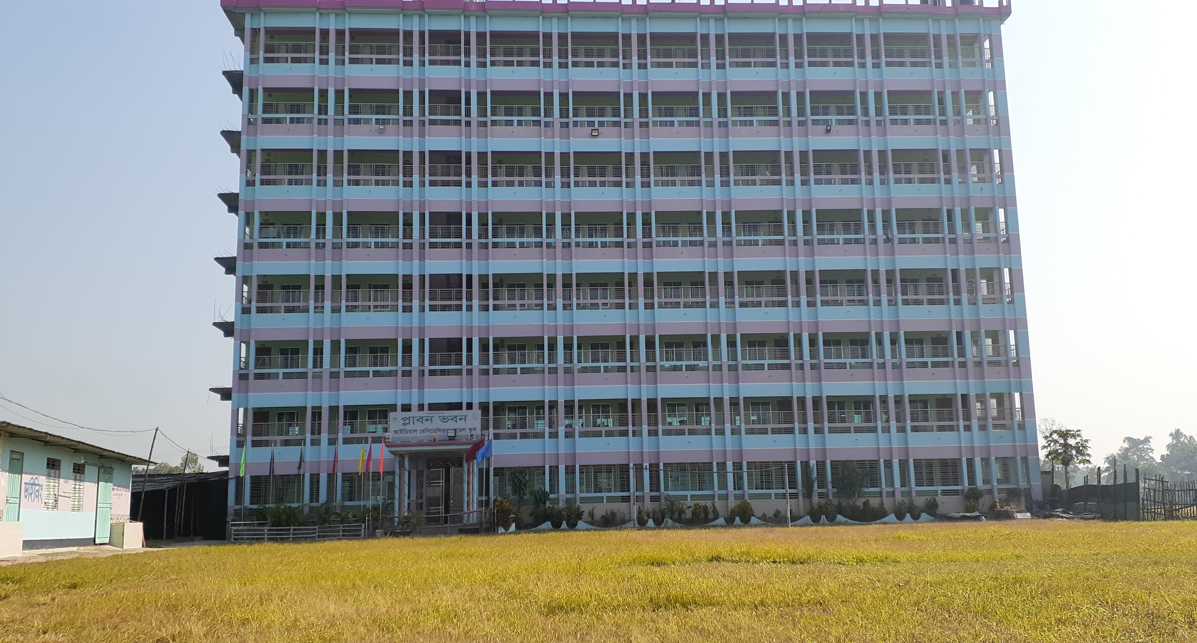
ধন্যবাদ
IDEAL RESIDENTIAL MODEL SCHOOL

